Slide 1
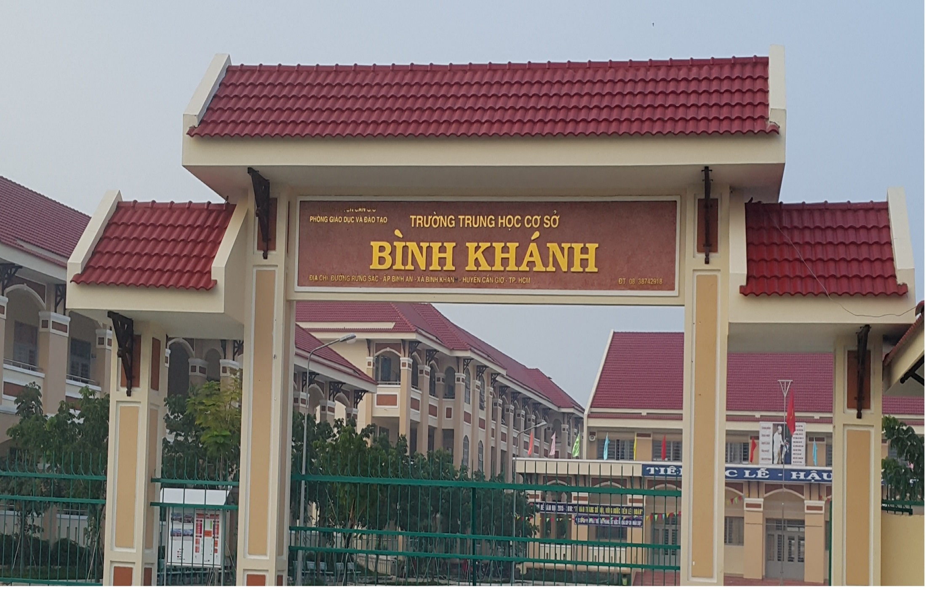
NHÓM TOÁN

Slide 2
CHỦ ĐỀ 9 : MỘT SỐ YẾU TỐ THỐNG KÊ
BÀI 6 :
ÔN TẬP CHƯƠNG 4

Slide 3
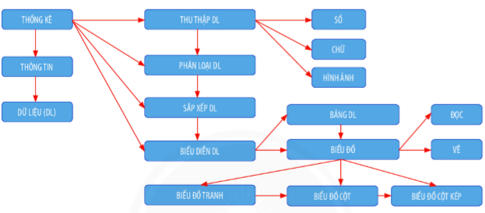
BÀI 6 :ÔN TẬP CHƯƠNG 4
1/LÍ THUYẾT:

Slide 4
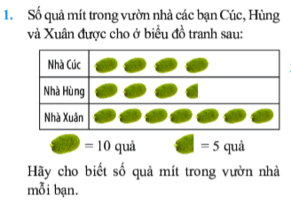
BÀI 6 :ÔN TẬP CHƯƠNG 4
2/BÀI TẬP :
Bài 1 sgk trang 120
Giải
Nhà bạn | Số quả mít
Nhà Cúc | 40
Nhà Hùng | 35
Nhà Xuân | 70

Slide 5
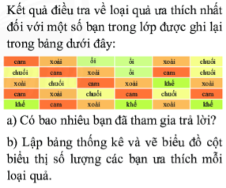
BÀI 6 :ÔN TẬP CHƯƠNG 4
Bài 2 sgk trang 120
Giải
a) Có 30 bạn tham gia trả lời.
b)Bảng thống kê loại quả ưa thích nhất của một số bạn trong lớp :
Loại hoa quả | Số bạn cho
Cam
Chuối
Khế
Ổi
Xoài
9
6
4
3
9

Slide 6
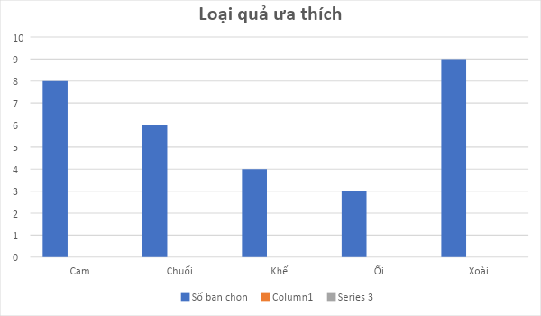
BÀI 6 :ÔN TẬP CHƯƠNG 4
Bài 2 sgk trang 120
Biểu đồ biểu diễn loại quả ưa thích của một số bạn trong lớp
Loại hoa quả | Số bạn cho
Cam | 9
Chuối | 6
Khế | 4
Ổi | 3
Xoài | 9

Slide 7
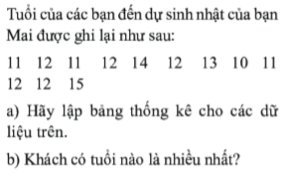
BÀI 6 :ÔN TẬP CHƯƠNG 4
Bài 3 sgk trang 120
Giải
Độ tuổi | Số bạn
10
11
12
13
14
15
1
3
)
5
1
1
1
b) Khách 12 tuổi là nhiều nhất.

Slide 8
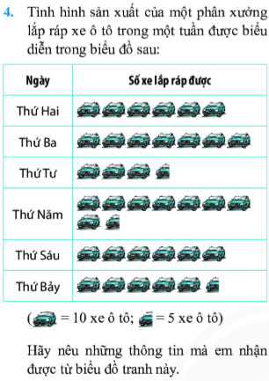
BÀI 6 :ÔN TẬP CHƯƠNG 4
Bài 4 sgk trang 120
Giải
Những thông tin nhận được từ biểu đồ tranh này được ghi trong bảng thống kê sau :
Tình hình sản xuất của một phân xưởng lắp ráp xe ô tô trong tuần
Ngày | Số xe lắp ráp được
Thứ Hai
Thứ Ba
Thứ Tư
Thứ Năm
Thứ Sáu
Thứ Bảy
60
70
35
85
60
55

Slide 9
BÀI 6 :ÔN TẬP CHƯƠNG 4
Bài 4 sgk trang 120
Giải
Ngày | Số xe lắp ráp được
Thứ Hai | 60
Thứ Ba | 70
Thứ Tư | 35
Thứ Năm | 85
Thứ Sáu | 60
Thứ Bảy | 55
-Thứ Hai phân xưởng lắp ráp được 60 ô tô.
- Thứ Ba phân xưởng lắp ráp được 70 ô tô.
- Thứ Tư phân xưởng lắp ráp được 35 ô tô.
- Thứ Năm phân xưởng lắp ráp được 85 ô tô.
- Thứ Sáu phân xưởng lắp ráp được 60 ô tô.
- Thứ Bảy phân xưởng lắp ráp được 55 ô tô.
=> Thứ Năm phân xưởng lắp ráp được nhiều ô tô nhất. Thứ Tư phân xưởng lắp ráp được ít ô tô nhất.

Slide 10
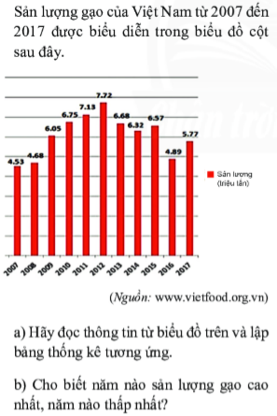
BÀI 5 :ÔN TẬP CHƯƠNG 4
Giải
Bài 5 sgk trang 121
a)
Sản lượng gạo xuất khẩu của Việt Nam
Năm | Sản lượng gạo ( triệu tấn)
2007
2008
2009
2010
2011
2012
2013
2014
2015
2016
2017
b) -Năm 2012 sản lượng gạo xuất khẩu cao nhất.
-Năm 2007 sản lượng gạo xuất khẩu thấp nhất.
4,53
4,68
6,05
6,75
7,13
7,72
6,68
6,32
6,57
4,89
5,77

Slide 11
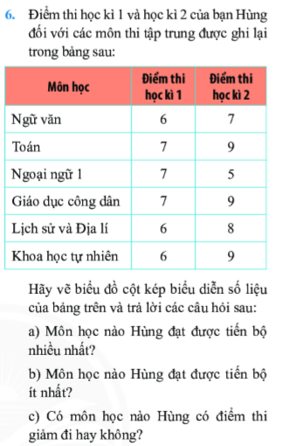
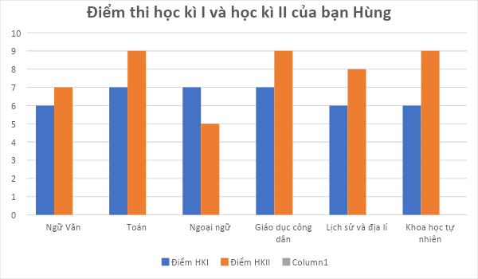
BÀI 6 :ÔN TẬP CHƯƠNG 4
Giải
Bài 6 sgk trang 121

Slide 12
BÀI 6 :ÔN TẬP CHƯƠNG 4
Bài 6 sgk trang 121
Giải
a) Hùng đạt được tiến bộ nhiều nhất ở môn Khoa học tự nhiên.
b) Hùng đạt được tiến bộ ít nhất ở môn Ngữ Văn.
c) Hùng giảm điểm thi ở môn Ngoại ngữ 1

Slide 13
HƯỚNG DẪN VỀ NHÀ
Các con xem lại và ghi nhớ nội dung kiến thức các bài trong chương.
Các con xem lại và ghi nhớ nội dung kiến thức các bài học kì 1.
Chuẩn bị ôn kiểm tra cuối kì 1.

